Slide 1



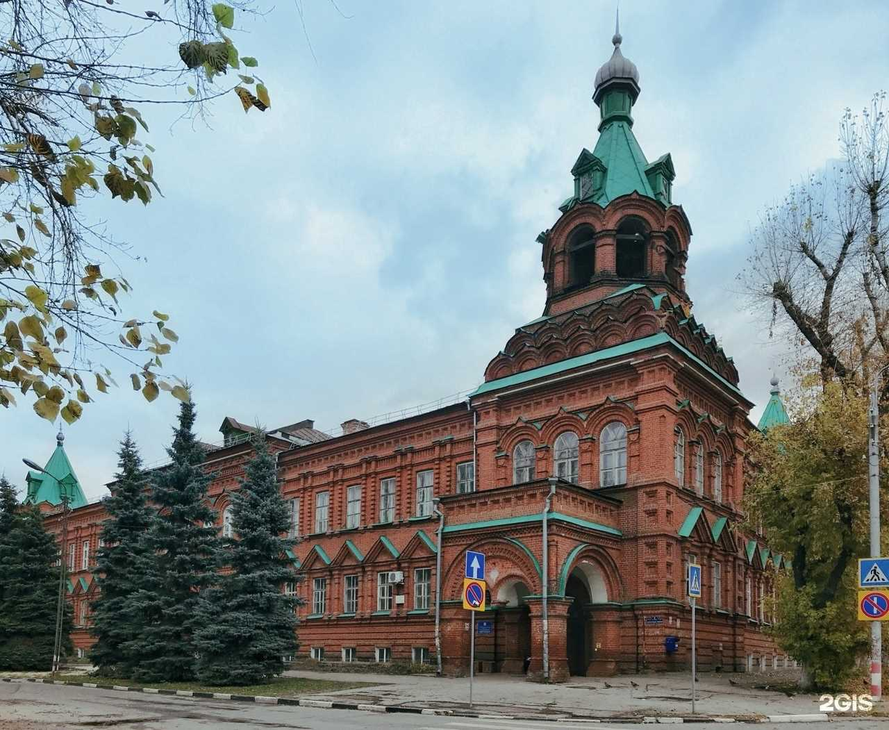

«Плащ для инвалидов-колясочников»
Беляева Юлия Константиновна
Ульяновский государственный университет,
6 курс, Медицинский факультет им. Т.З.Биктимирова
РЫНОК НТИ (Хэлснет)

Slide 2
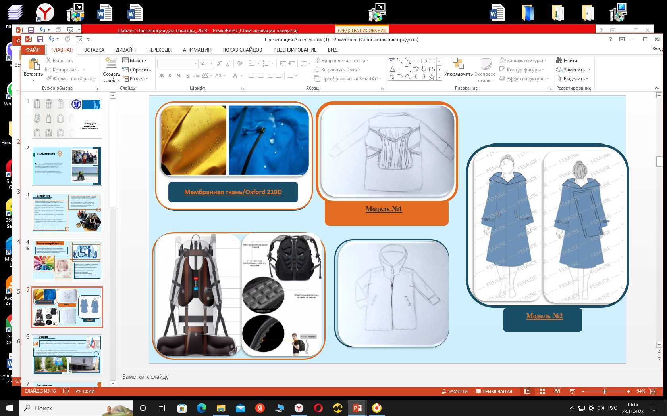
Продукт
Создание модели плаща для мужчин и женщин, которая станет не просто предметом гардероба, а возможностью чувствовать собственное достоинство, свободу и независимость от окружающих.
​
Уникальность разработки состоит в создании варианта адаптивной одежды с фиксирующей опорой для спины, состоящей из жесткого каркаса и вшитой упругой подкладки для равномерного распределения веса.
Жесткий каркас позволяет держать спину ровно, сохраняя правильную осанку, эффективно распределить нагрузку и обеспечить легкий массаж спины.
Плащ будет состоять из дышащих материалов, которые пропускают воздух и помогают избежать перегрева и намокания спины.
Дополнительным элементом будет являться специальный поясной ремень.
В качестве дополнительной защиты от осадков планируется дополнить плащ съемным карманом на молнии сзади(на спине),прикрывая тканевую спинку коляски и предотвращает скопление воды.
2

Slide 3

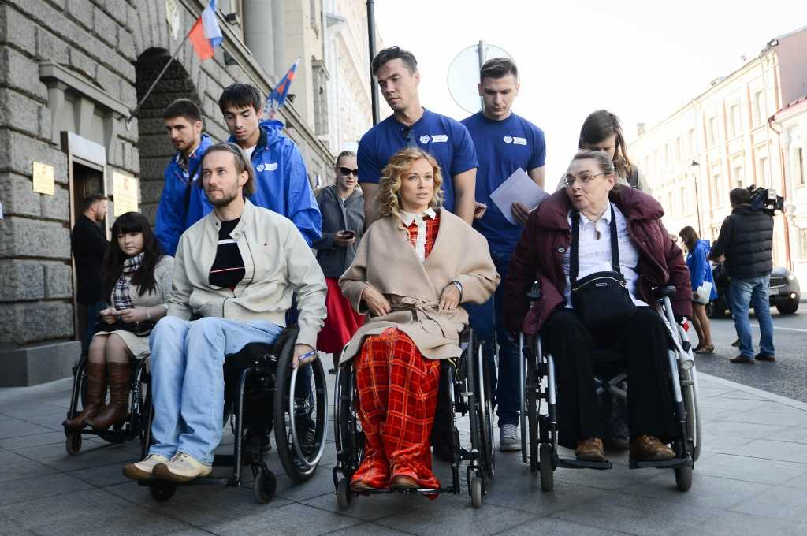
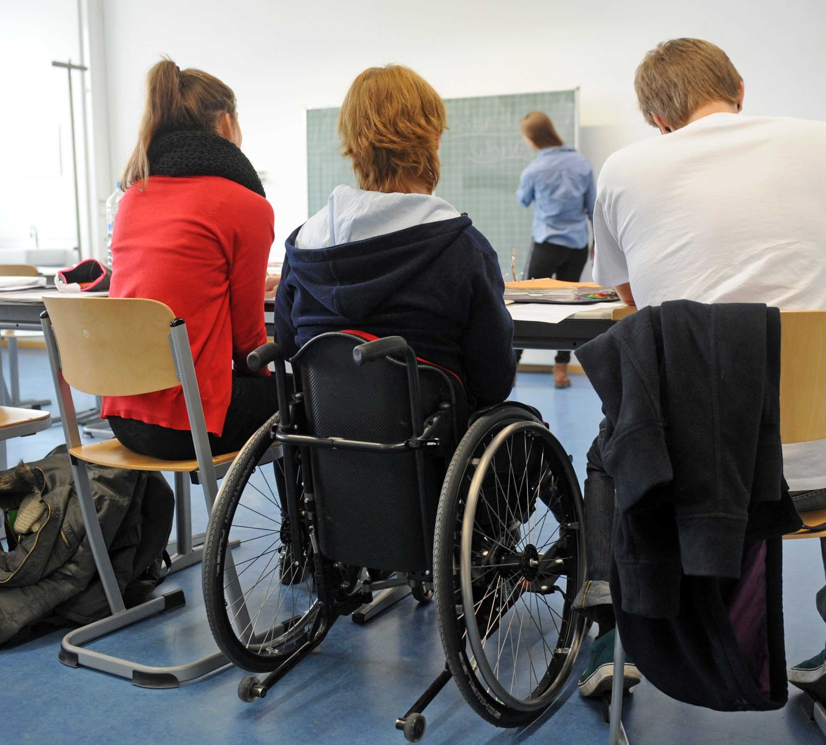
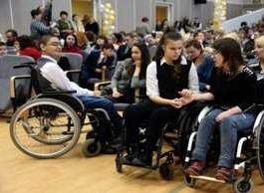
Проблема
На базе Ульяновской областной организации Всероссийского общества инвалидов было опрошено 15 человек данной категории пациентов.
Пожелания пациентов:
1. Создать модель из более износостойких материалов, устойчивых к трению и удобных в уходе.
2. Добавить на капюшон экран, который будет защищать лицо от осадков (н: дождя)
3. Добавить на плащ светоотражающие ленты
Согласно статистическим данным количество инвалидов-колясочников в России превышает 320 тысяч человек. Это касается как детей, молодых людей, так и пенсионеров.
По состоянию на 2019 года в Ульяновской области проживает 109447 инвалида, 3944 инвалида-колясочника, что составляет 3,6 процента населения региона.
3

Slide 4
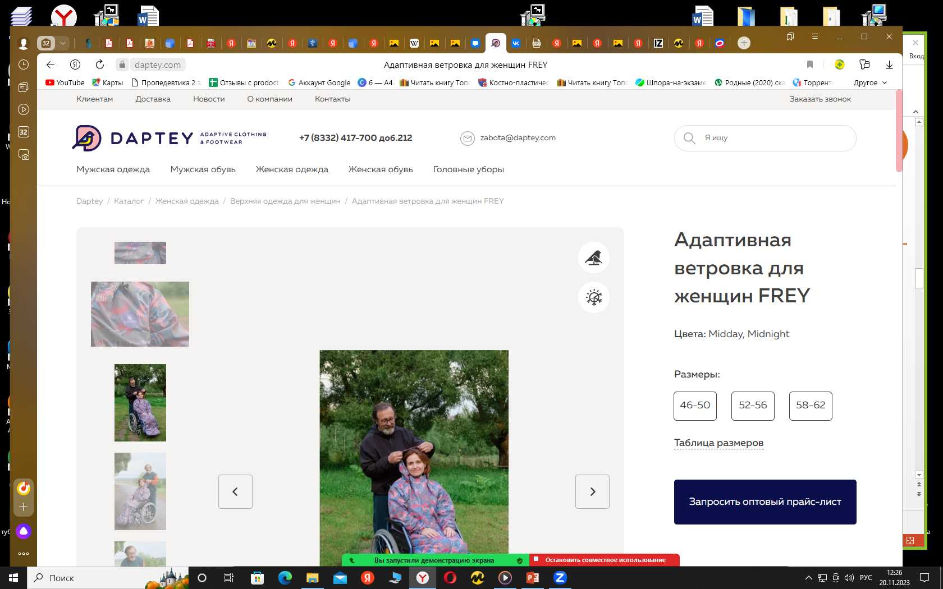
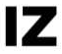
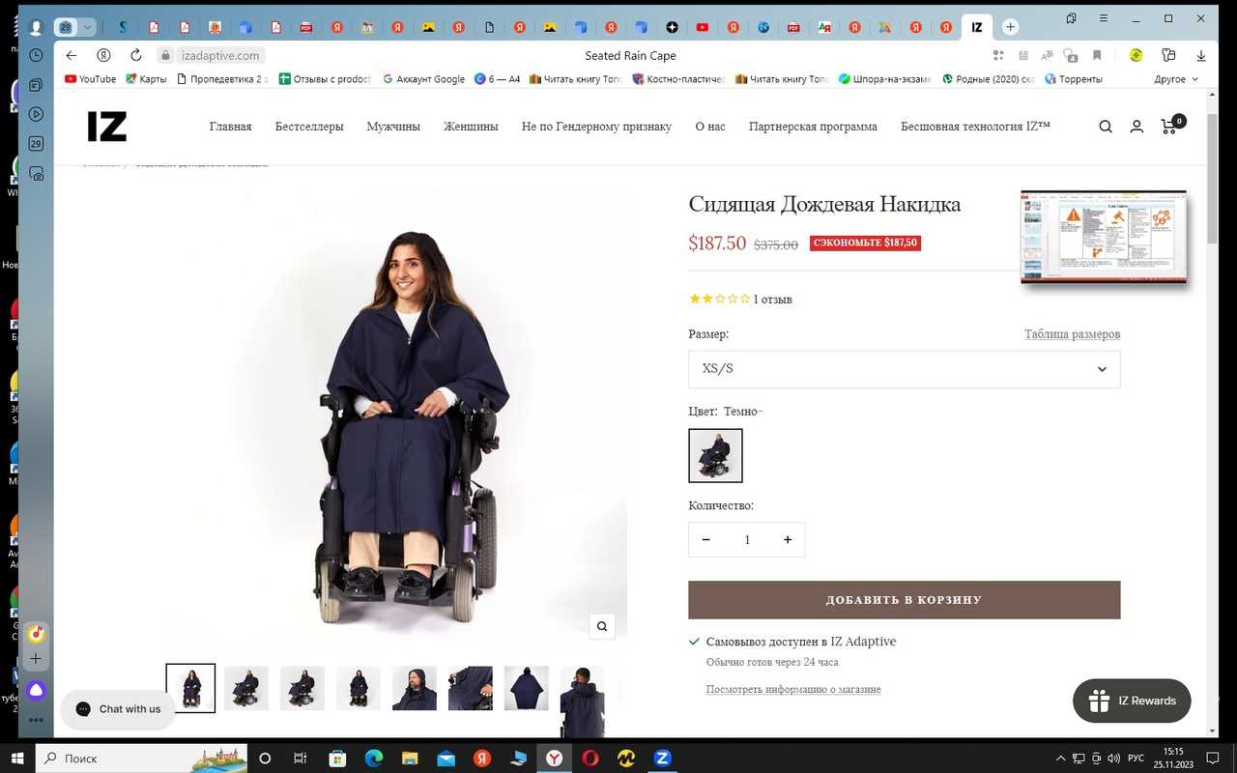
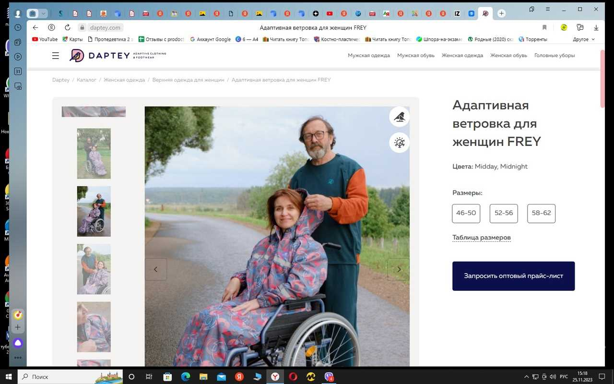
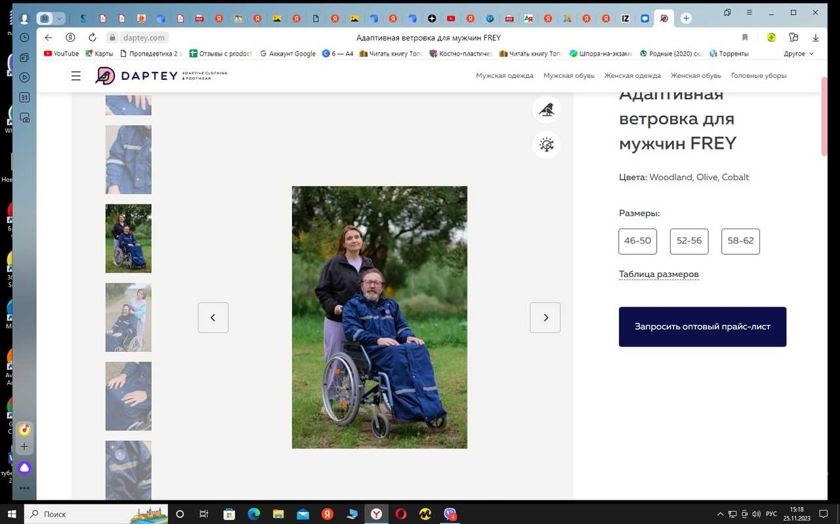
Решение
Потенциальные потребители сталкиваются с проблемой малого ассортимента одежды, не предусматривающей удовлетворение всех их потребностей, в том числе современный дизайн, удобство и качество материала по сравнительно низким ценам.
4

Slide 5
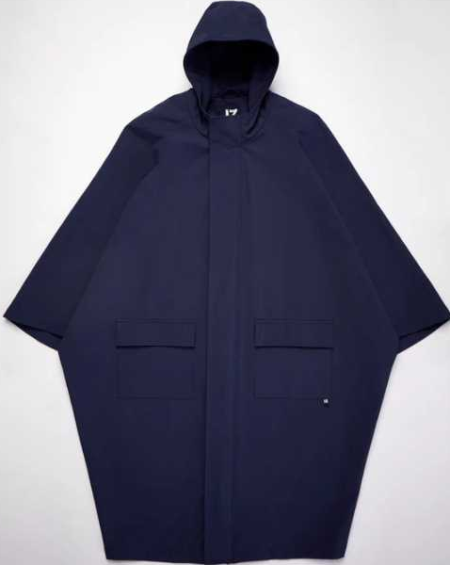
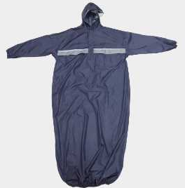
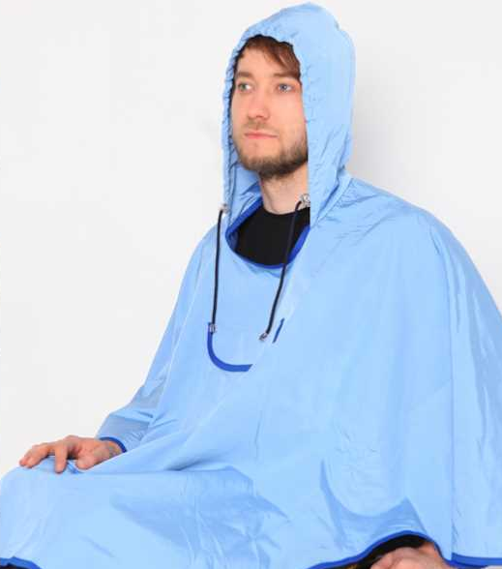
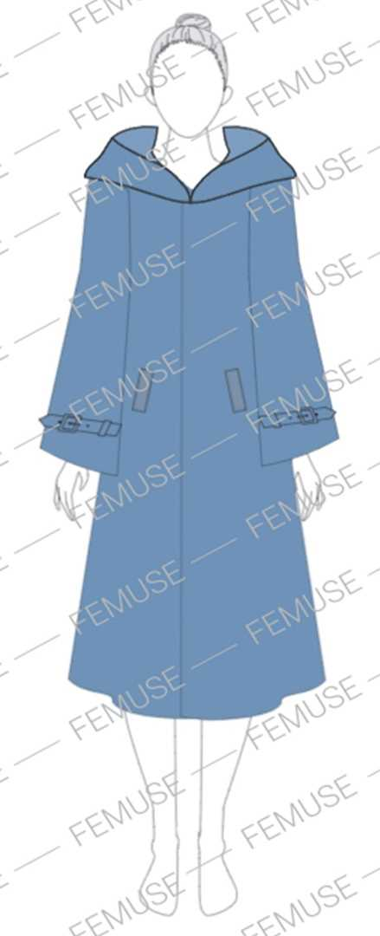
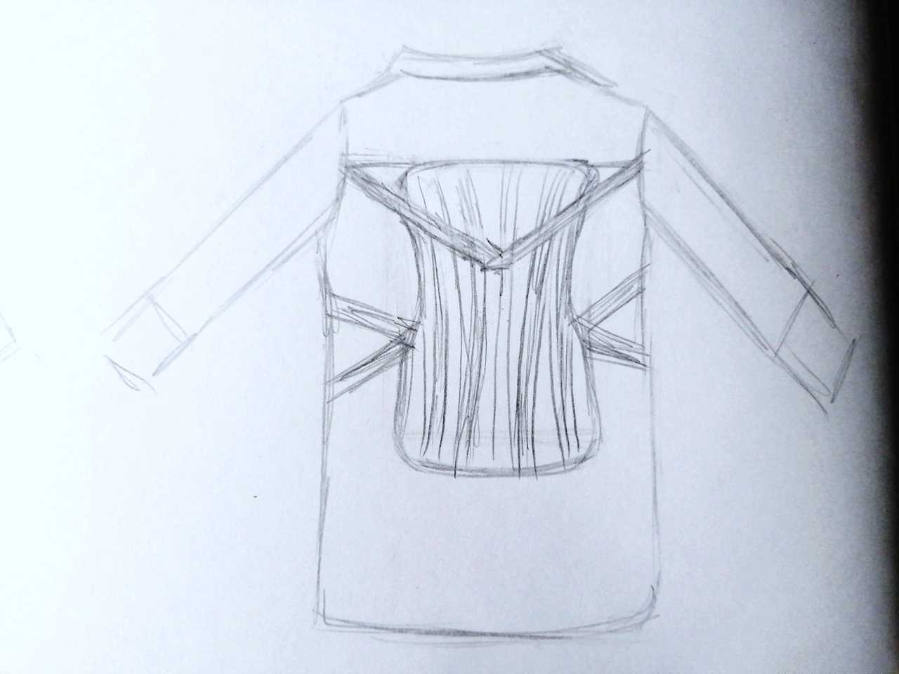
Конкуренты
ПРОИЗВОДИТЕЛЬ | Х1 | Х2 | Х3 | ПРОДУКТ ПРОЕКТА
Продукт/фото
Страна | Канада | Китай | Россия | Россия
Состав… | 88% Полиэстер, 12% спандекс | 50% полиэстер, 50% ПВХ. | лаке | Oxford 210D,утеплитель из хлопка, спинка-полиэстер
Масса, г | 850 | 400 | 650 | 1200
Стоимость, руб. | 16 687 | 2 200 | 6300
Недостатки | -цены выше средних -ограниченная цветовая гамма изделий -единые модели без гендерных различий |  |  | -
ПРЕИМУЩЕСТВА ПРОДУКТА:
 ортопедическая спинка
широкий модельный ряд
 предназначен для мужчин и женщин
 используются тактильно-приятные мягкие, натуральные ткани
 возможность самостоятельной регулировки размера и длины изделия
 приятный цвет, принт, маскирующий легкие загрязнения, двусторонняя одежда
 современный дизайн
 доступная цена
НИША ПРОДУКТА:
 рынок адаптивной одежды
5

Slide 6
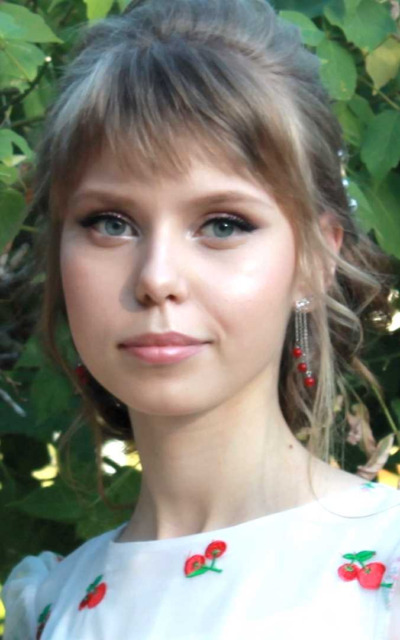
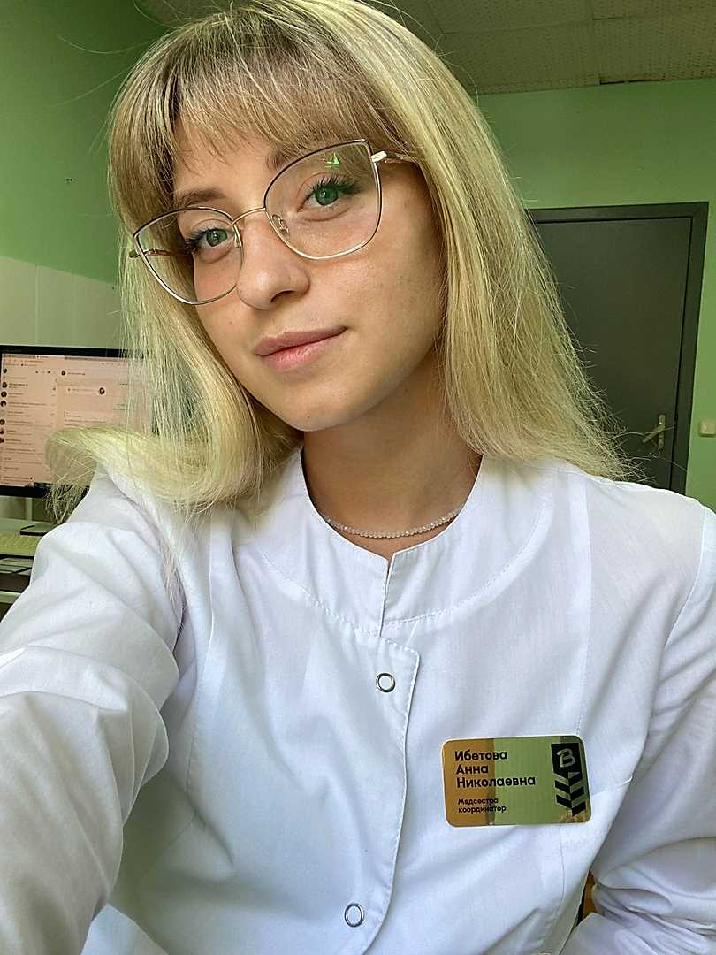
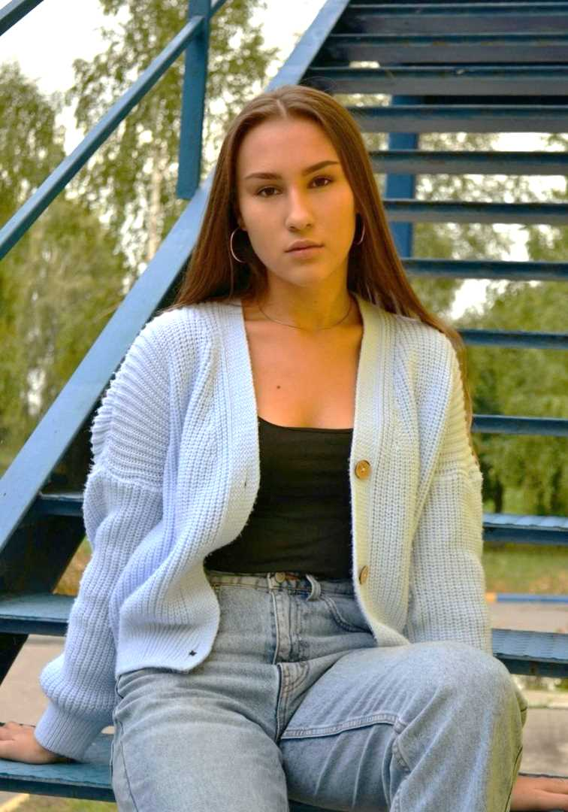
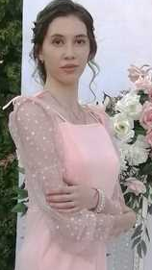
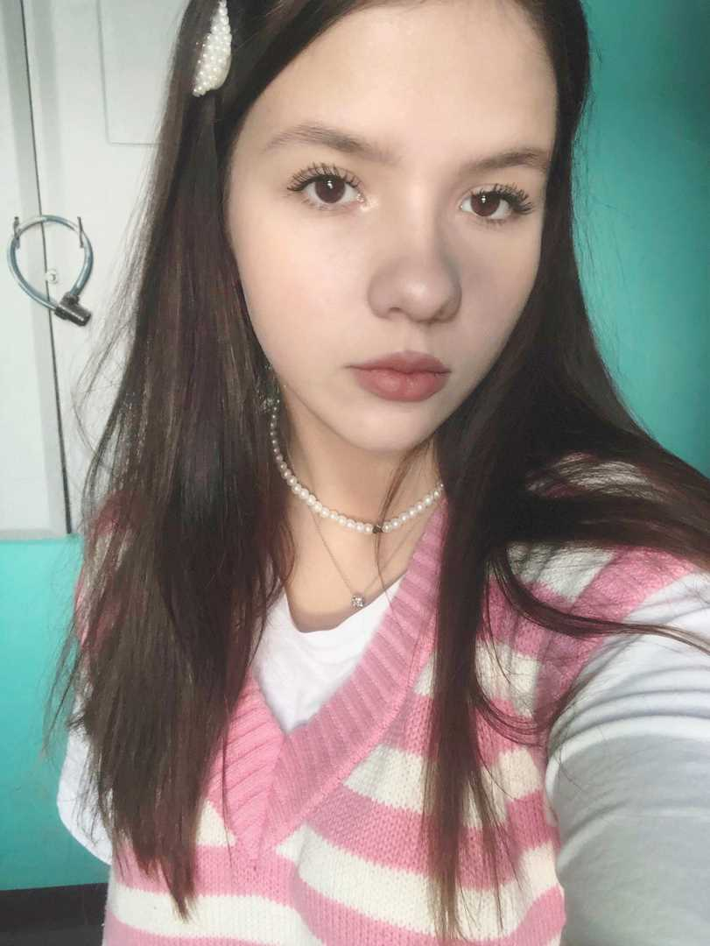
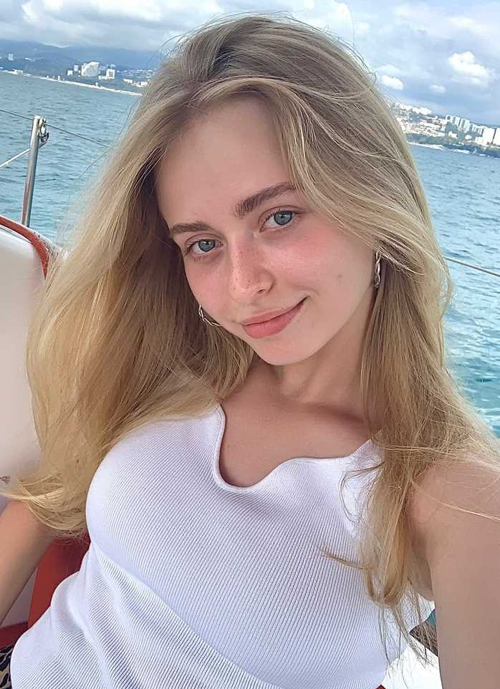
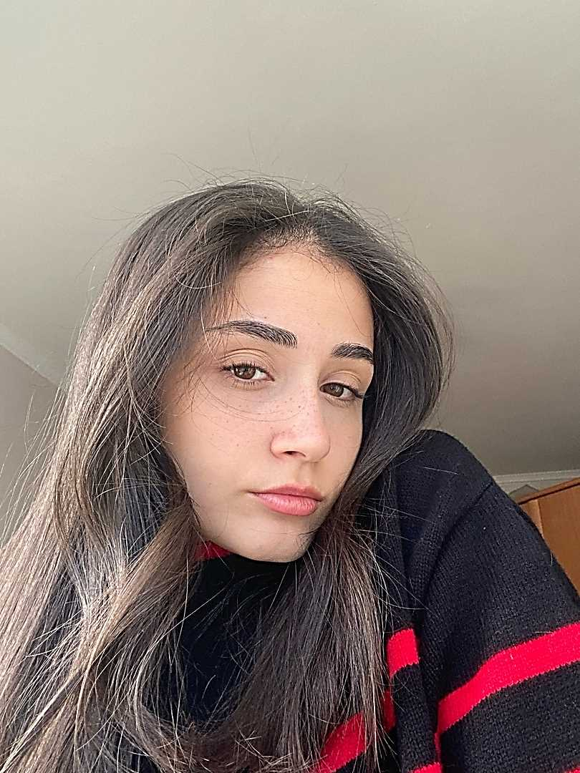
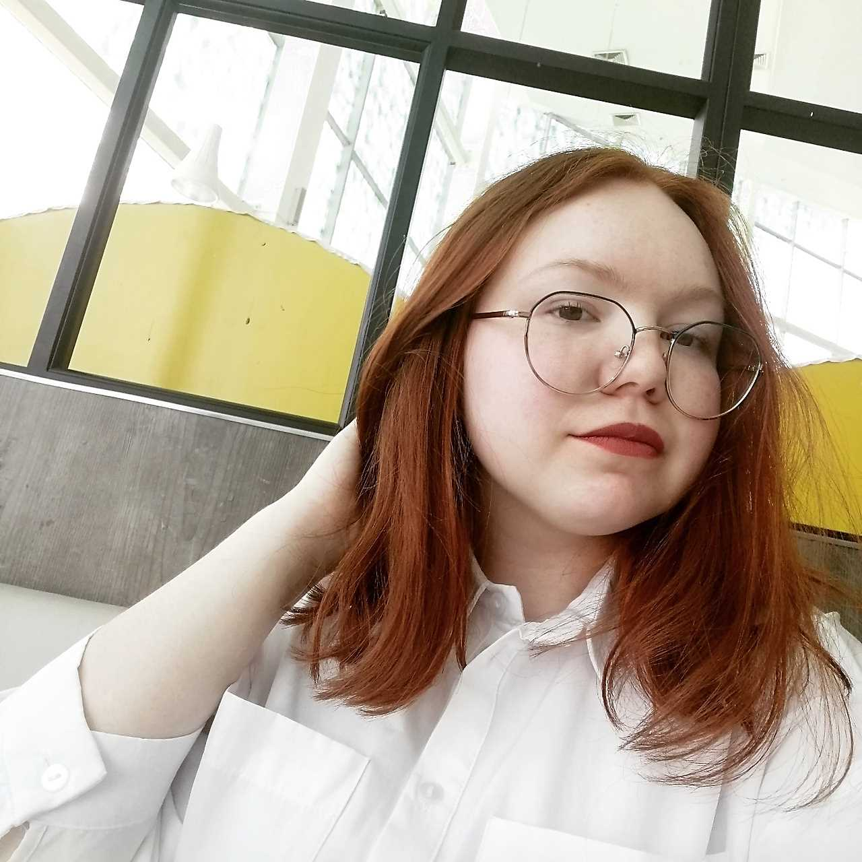
Команда проекта
Руководитель проекта-
Беляева Юлия
В составе коллектива ФГБОУ ВО «Ульяновский государственный университет» награждена дипломом финалиста V международного конкурса молодежных проектов в области медицинской реабилитации.(2022г)
Участник движения «ВОД Волонтеров медиков»
Ухрюмкина Дарья
Ибетова Анна
Савельева Екатерина
Студенты медицинского факультета прорабатывают данный проект со стороны медицины: рассматривают потребности и особенности инвалидов-колясочников, изучают разные периоды реабилитации и степени восстановления людей после травм и болезней.
Прорабатывают данный проект со стороны дизайна: изучают и выбирают новые ткани и материалы, которые можно применить в проекте, разрабатывают художественные и технические эскизы, продумывают детали для удобной эксплуатации. Собирают материал для презентации проекта, изучают рынок, обнаруживают и сообщают о новых идеях, разработках и ресурсах.
Бакирова Карина
Ускова Софья
Бабаян Ася
Матвеева Ангелина
6

Slide 7

СПАСИБО
ЗА ВНИМАНИЕ!
КОНТАКТЫ ЛИДЕРА ПРОЕКТА
8-906-141-31-69
Email: beluevaU@mail.ru.
7

